Slide 1

多 A I 赋 能的人 机 协 作 研 讨 决 策 平 台
指导教师：程絮森、杨波
团队成员：顾张彤、刘承枭、王燚、王志超、胡君楠
2025.11.13

Slide 2
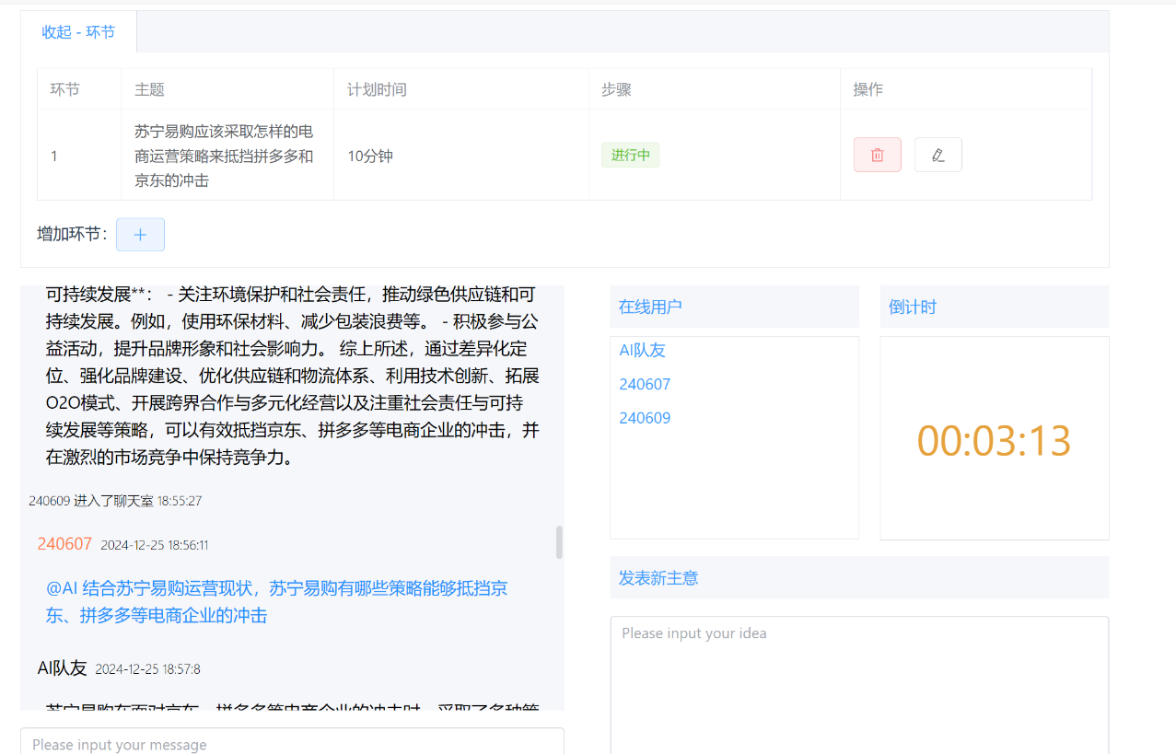
系统特色
多AI接入与兼容性开发
解决不同大模型的接口兼容性等技术难题
多场景决策协作流程构建
构建适用于学术、商业、政策等多场景的决策框架
用户界面优化与交互体验提升
通过界面重构降低用户操作复杂度，增强动态交互
市场调研与用户测试
收集企业、学术机构等目标用户反馈，迭代平台功能
平台优化与推广
进行平台优化与模型训练更新，开展教学实训与推广

Slide 3
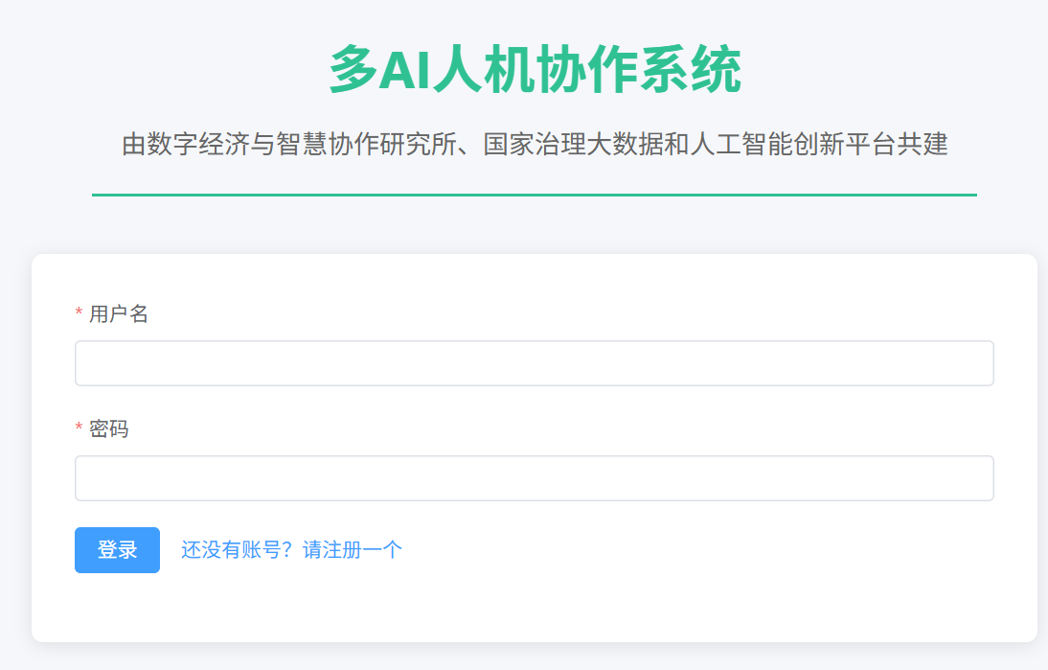
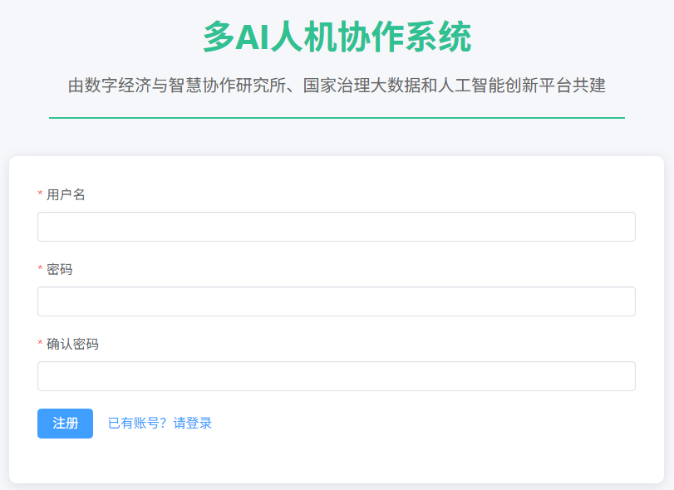
登录注册
输入用户名与密码进行登录
输入用户名与密码进行注册

Slide 4
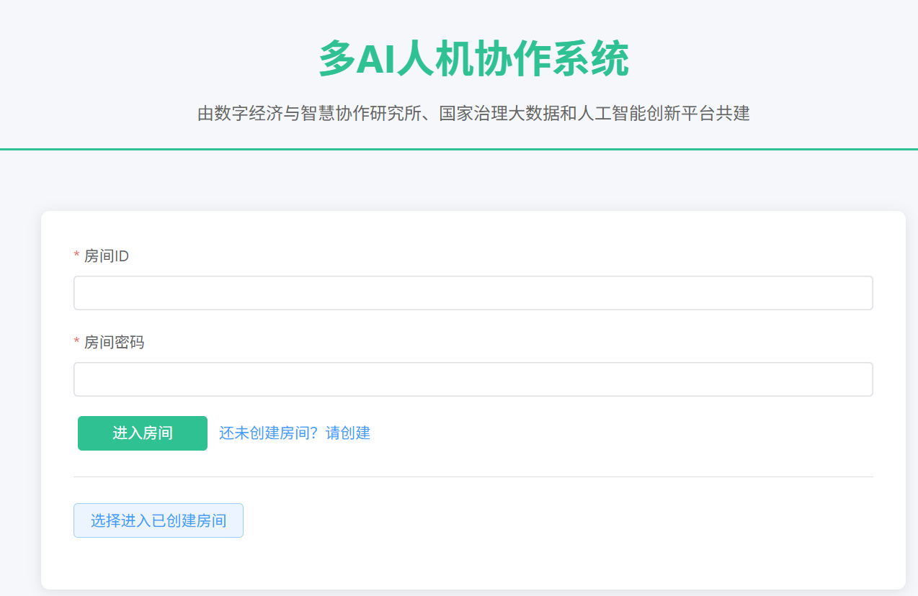
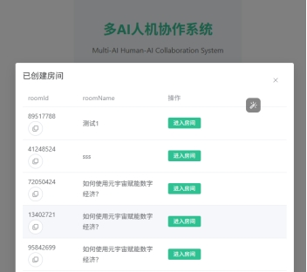
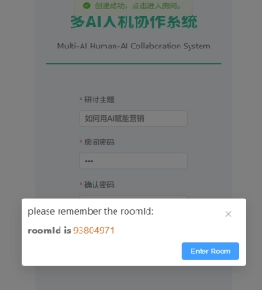
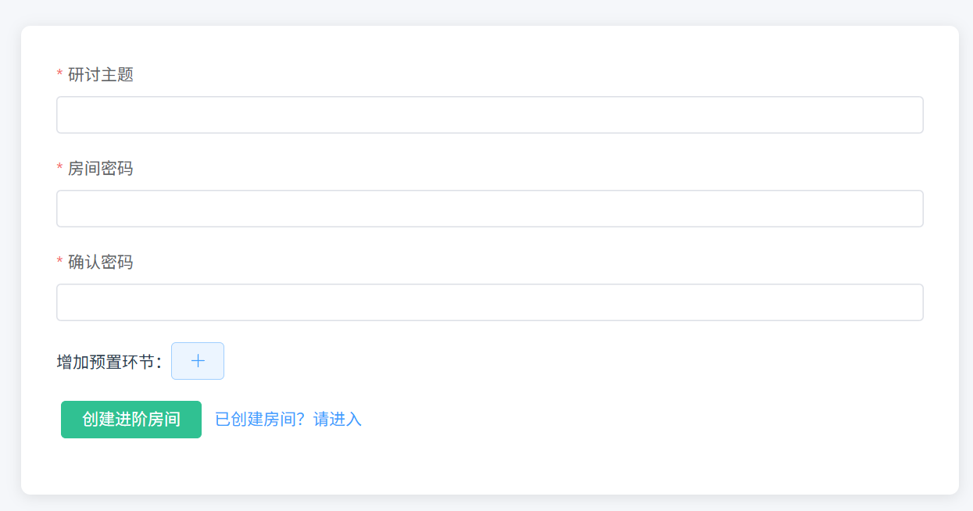
房间创建与管理
房间管理与进入
输入房间号和密码进入对应房间或创建房间

Slide 5
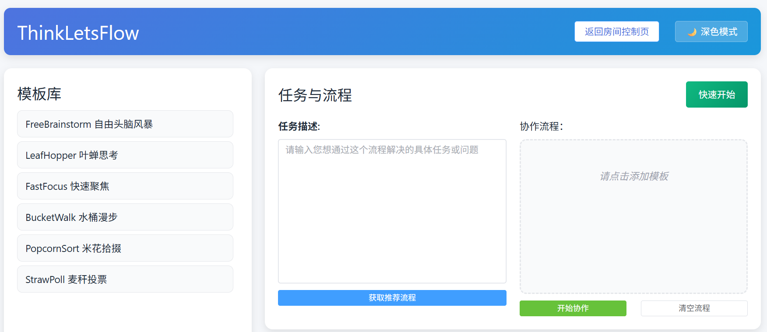
协作流程管理
通过大模型创建协作流程或者自由设计流程

Slide 6
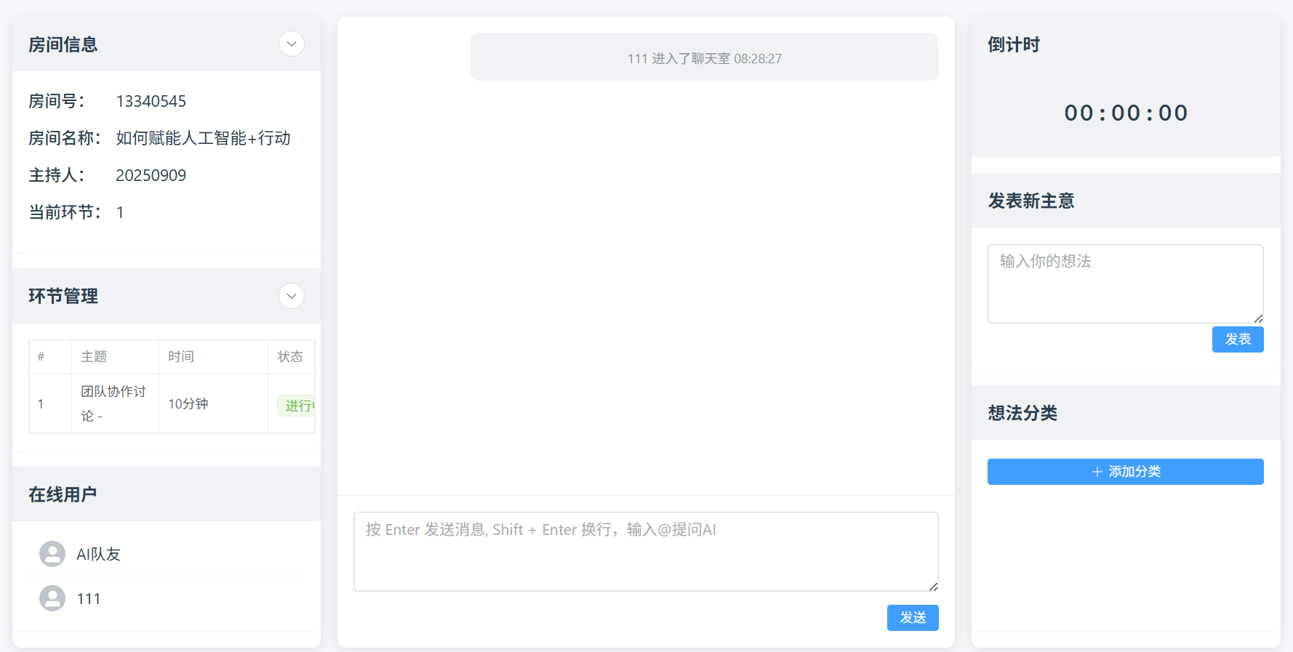
协作房间界面
主要界面有房间信息区，聊天框区，意见发表区和意见管理区

Slide 7
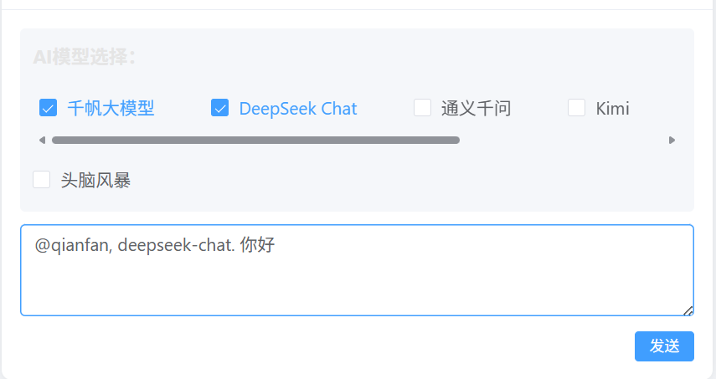
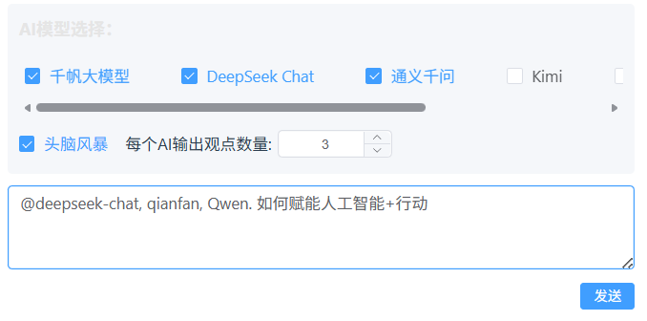
多AI研讨
目前有文心一言、deepseek V3、KIMI、Qwen3、GLM4、LLAMA4六个大模型可供选择
头脑风暴按钮，多个AI针对研讨主题提出相关观点

Slide 8
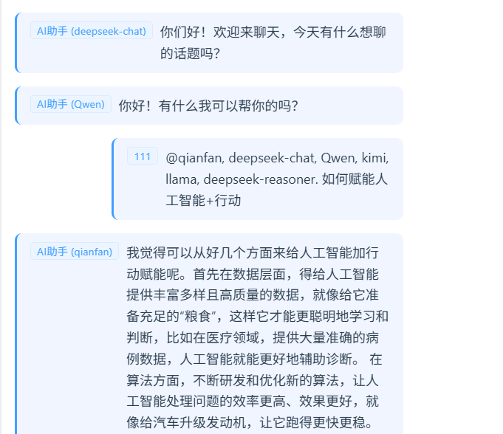
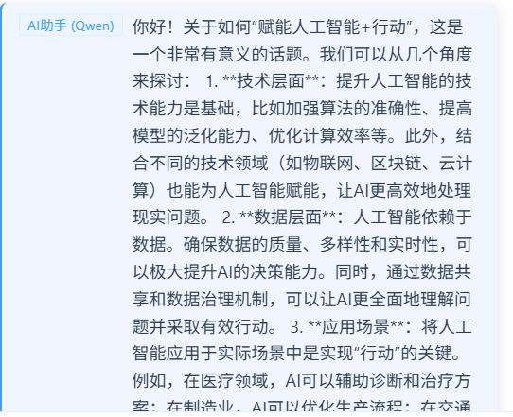
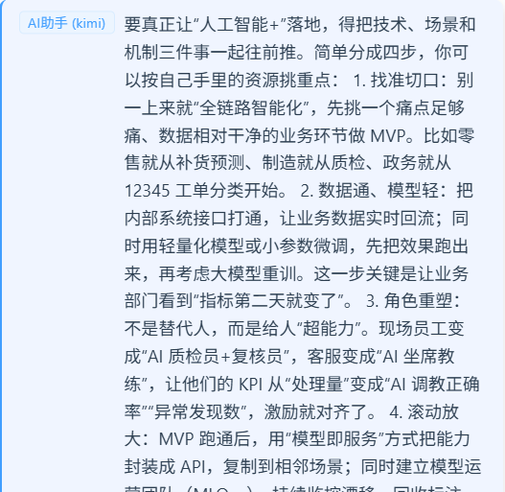
多AI研讨

Slide 9
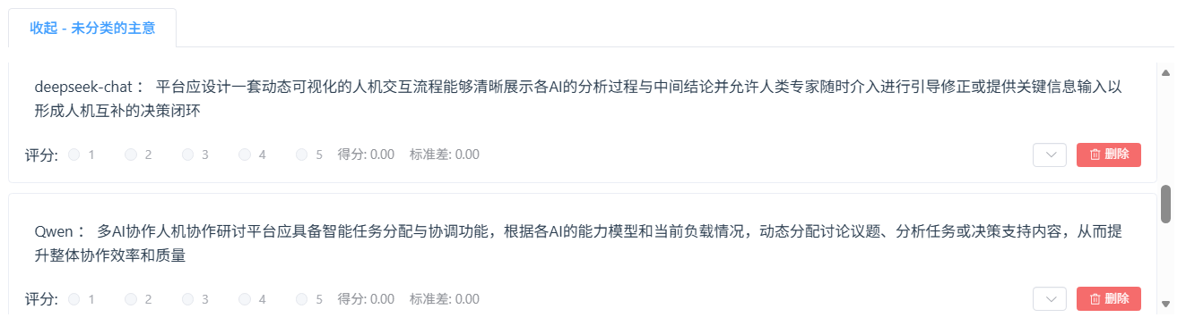
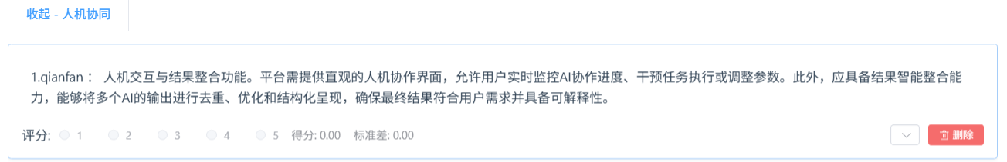
观点分类筛选
添加观点类别，可以把观点分配到对应的类别中

Slide 10
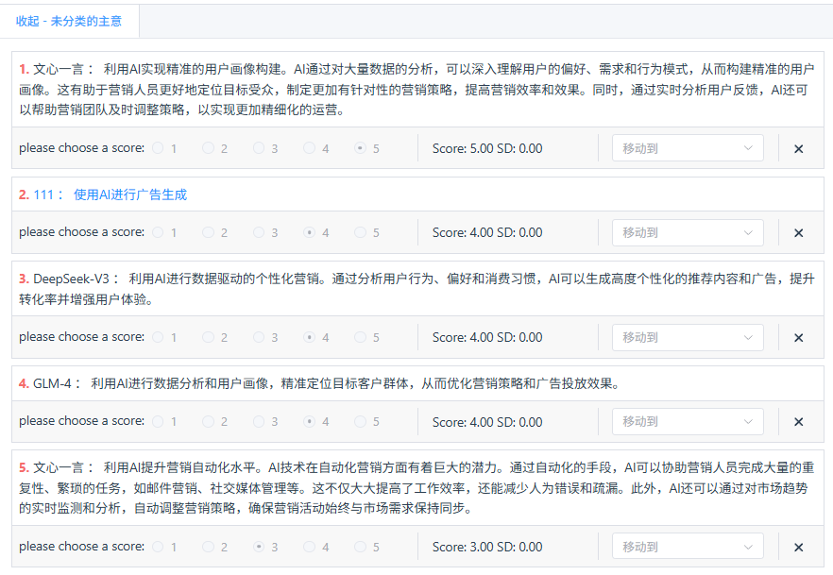
观点投票打分
所有观点生成后，房间创建者点击开始投票，参与成员可以对所有观点进行打分并排序

Slide 11
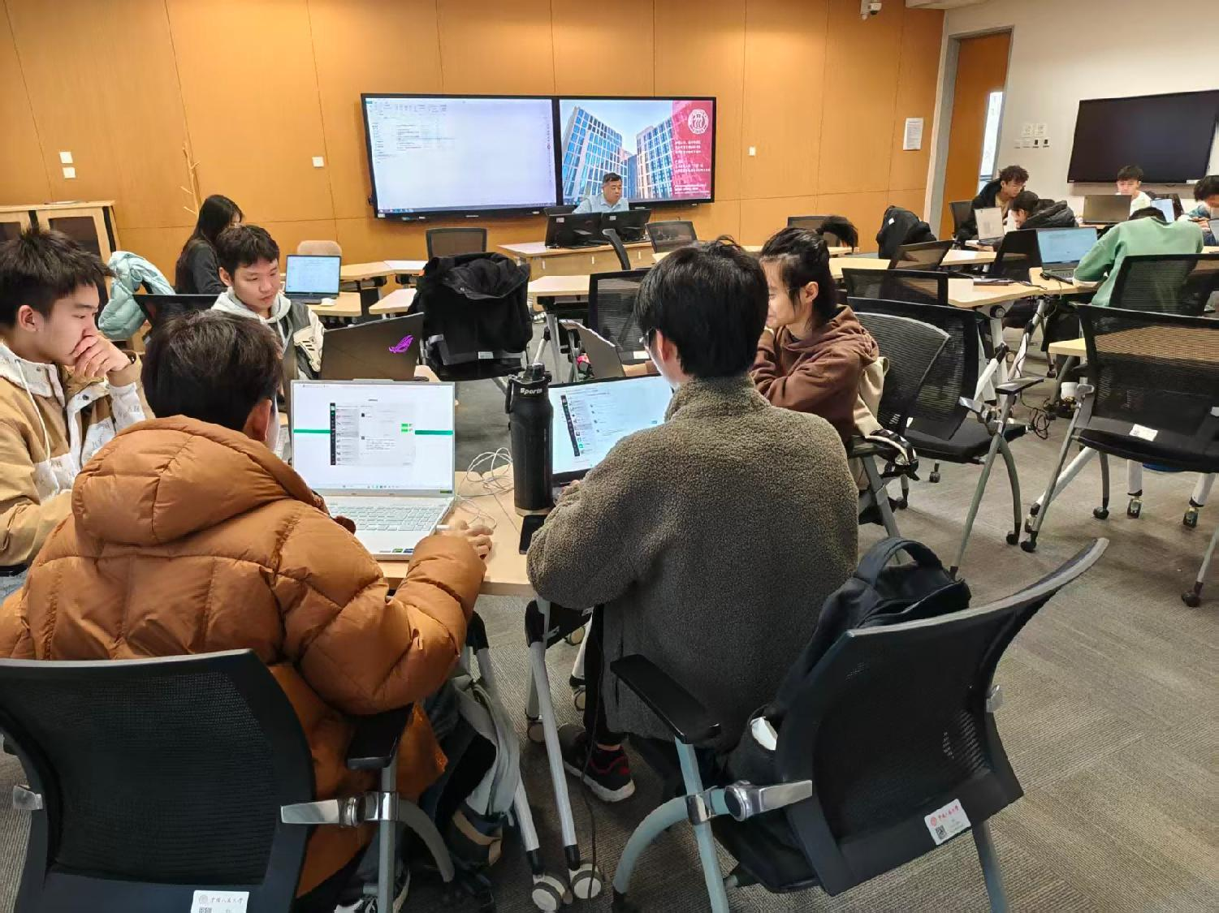
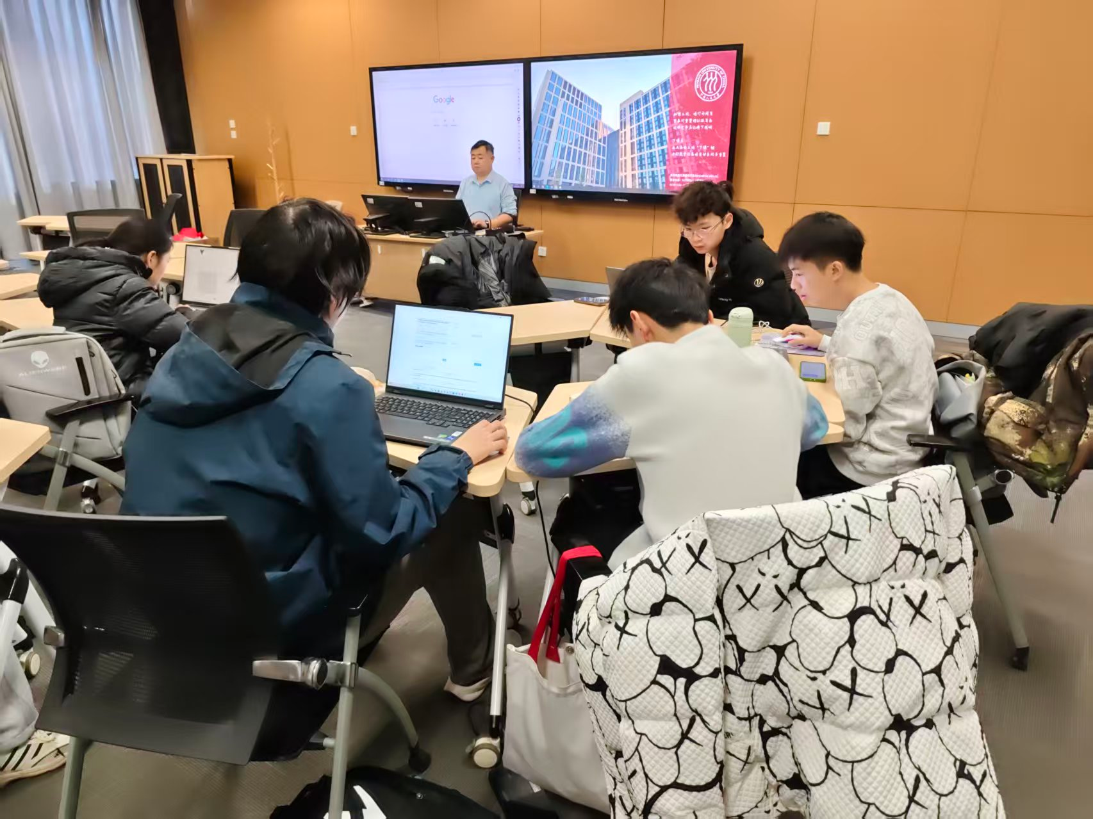
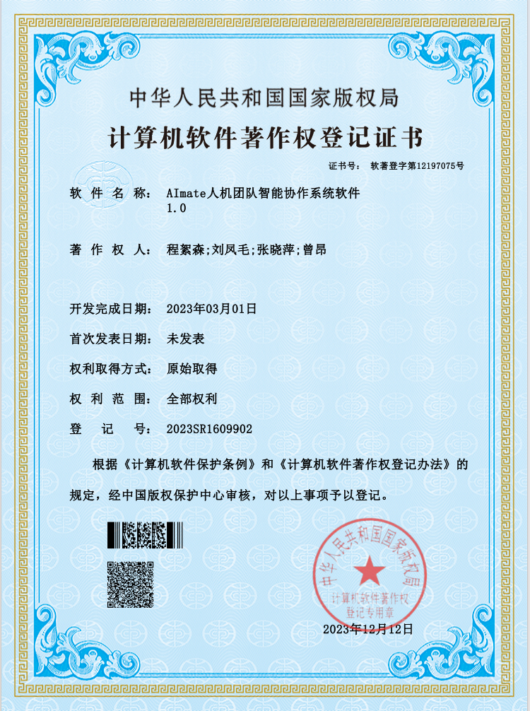
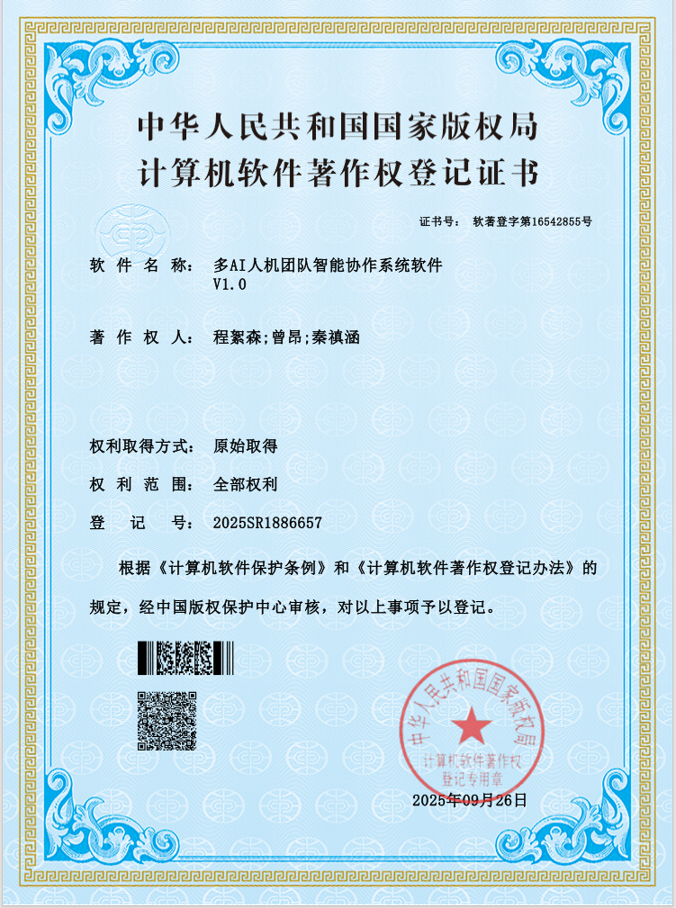
前期项目成果
开发了多AI协作系统 AI DISCUSSION，获批2项软件著作权。
已经在新生研讨课（本科）、数字经济与数字化转型（硕士）、IT战略与商业模式创新（博士）等课程中应用。​

